Slide 1

Самостоятельное выполнение мягкой игрушки по выбору.
Часть 1
Пьянкова Галина Васильевна,
педагог дополнительного образования,
МБОУ ДО Центр творчества «Мастер»

Slide 2
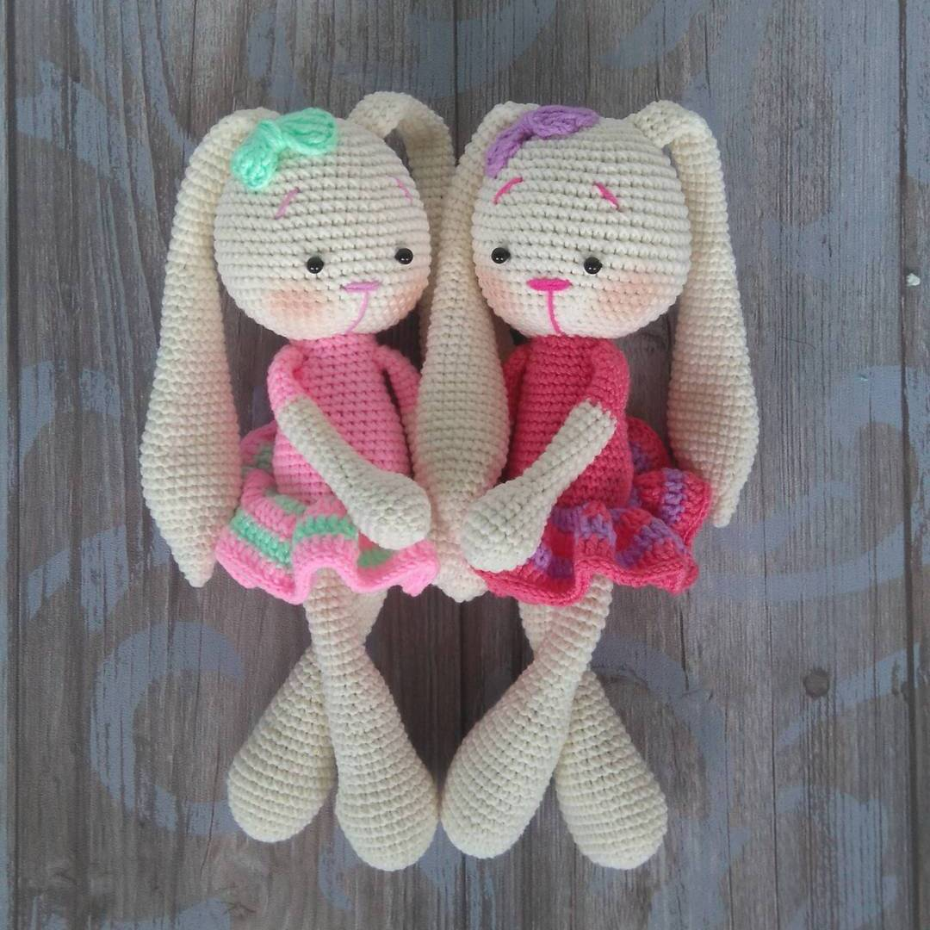
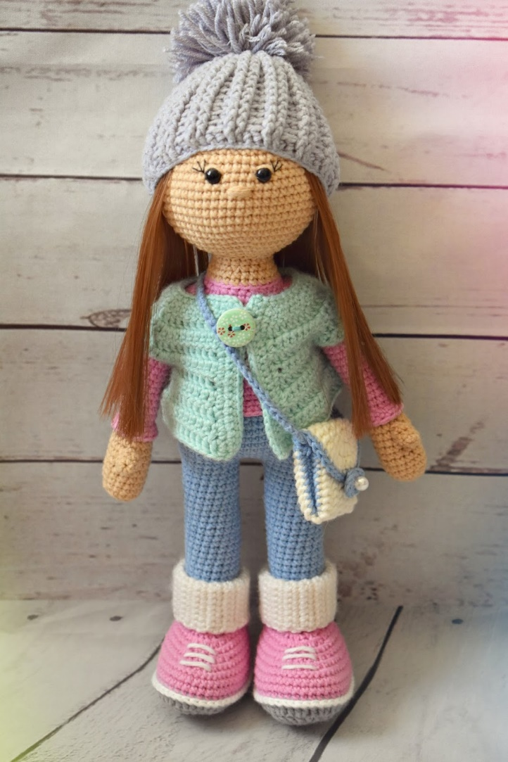
Вязаная зайка в платье или кукла Стеша

Slide 3
Здравствуйте дорогие ребята и родители!
Наша работа будет состоять из нескольких частей. Я Вам буду поэтапно выкладывать описание деталей мягкой игрушки «Зайка в платье» и «Кукла Стеша». Ваша задача – выбрать, какую игрушку вы будете вязать и приступить к работе.
ОБРАЩАЮ ВАШЕ ВНИМАНИЕ! В каждой презентации будет описано параллельно обе игрушки. Они будут подписаны. Поэтому, не спеша, просмотрите всю презентацию и приступайте к выбранной вами работе. Желаю удачи!

Slide 4
Вязаная зайка в платье
Нам понадобится:
Крючок 3 мм
Пряжа хлопковая или акриловая
Наполнитель (вата, синтепон и т.д.)
Ножницы
Глазки или бусины, пуговички

Slide 5
Вязаная зайка в платье
Условные обозначения:
Р – ряд
КА – кольцо амигуруми
сбн – столбик без накида
ССН – столбик с накидом
пр – прибавка
уб – убавка
(…)*n – повторить указанное в скобках n раз
(12) – количество петель в конце ряда

Slide 6
Вязаная зайка в платье
ГОЛОВА
Р 1: 6 сбн в КА (6 петель)
Р 2: прибавка в каждую петлю (12 петель)
Р 3: (1 сбн, пр)*6 (18 петель)
Р 4: (2 сбн, пр)*6 (24 петель)
Р 5: (3 сбн, пр)*6 (30 петель)
Р 6: (4 сбн. пр)*6 (36 петель)
Р 7: (5 сбн, пр)*6 (42 петли)
Р 8-9: 42 сбн (2 ряда)
Р 10: (6 сбн, пр)*6 (48 петель)
Р 11-12: 48 сбн (2 ряда)
Р 13: (7 сбн, пр)*6 (54 петли)
Р 14-20: 54 сбн (6 рядов)
Р 21: (7сбн,уб)*6 (48 петель)
Р 22: (6сбн,уб)*6 (42 петли)
Р 23: (5 сбн, уб)*6 (36 петель)
Р 24: (4 сбн. уб)*6 (30 петель)
Р 25: (3 сбн, уб)*6 (24 петли)
Р 26: (2 сбн, уб)*6 (18 петель)
Нить закрепить, оставить длинный конец для пришивания.
Набить голову.
Вышить носик, бровки.
Глазки вставить между 15-ым и 16-ым рядами.

Slide 7

Кукла Стеша
Нам понадобится:
Пряжа хлопковая или акриловая
Крючок № 3
Наполнитель (вата. Синтепон и т. д.)
Кукольные волосы (трессы)
Винтовые глазки 5 мм (можно использовать бусины)
Картон
Пуговицы и бусины для украшения

Slide 8

Кукла Стеша
Условные обозначения:
к.а. – кольцо амигуруми
сбн – столбик без накида
сн – столбик с накидом
сс – соединительный столбик
в.п. – воздушная петля
в.п.п. – воздушная петля подъема
пср – передняя стенка ряда
зср – задняя стенка ряда
пр – прибавка
уб - убавка

Slide 9

Кукла Стеша
ГОЛОВА
Р 1: 6 сбн в к.а. (6 петель)
Р 2: прибавка в каждую петлю (12 петель)
Р 3: (1 сбн, пр)*6 (18 петель)
Р 4: (2 сбн, пр)*6 (24 петель)
Р 5: (3 сбн, пр)*6 (30 петель)
Р 6: (4 сбн. пр)*6 (36 петель)
Р 7: (5 сбн, пр)*6 (42 петли)
Р 8: (6 сбн, пр)*6 (48 петель)
Р 9: (7 сбн, пр)*6 (54 петли)
Р 10: (8 сбн, пр)*6 (60 петель)
Р 11-20: 60сбн
Вставляем глазки между 17 и 18 рядом
Р 21: (8 сбн, уб)*6 (54 петли)
Р 22: (7 сбн, уб)*6 (48 петель)
Р 23: (6 сбн, уб)*6 (42 петли)
Р 24: (5 сбн, уб)*6 (36 петель)
Р 25: (4 сбн. уб)*6 (30 петель)
Р 26: (3 сбн, уб)*6 (24 петли)
Р 27: (2 сбн, уб)*6 (18 петель)
Р 28: (1 сбн, уб)*6 (12 петель)
Р 29: 6 уб (6 петель)
Закрываем отверстие, прячем нить.
Вышиваем куколке веко, реснички и носик.

Slide 10
Спасибо за внимание!
Продолжение следует…

